Slide 1
МИГ КИРКОВО-ЗЛАТОГРАД проекти
ПРЕЗ 2018-2025

Slide 2
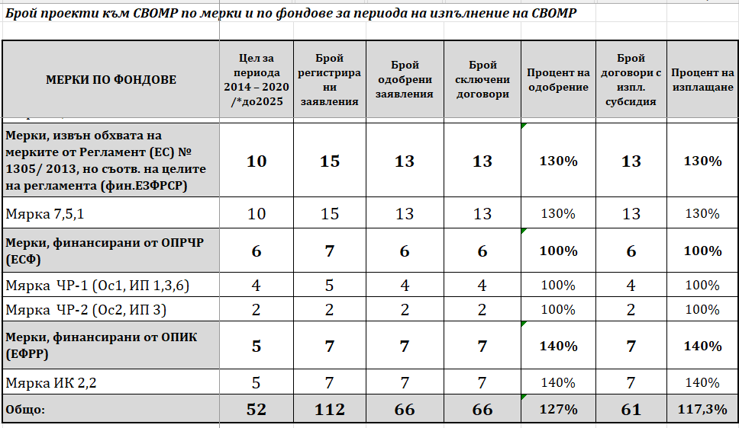

Slide 3
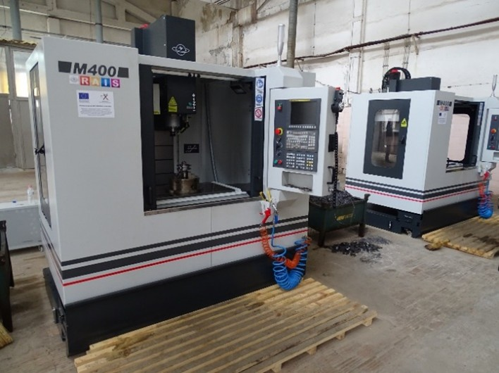
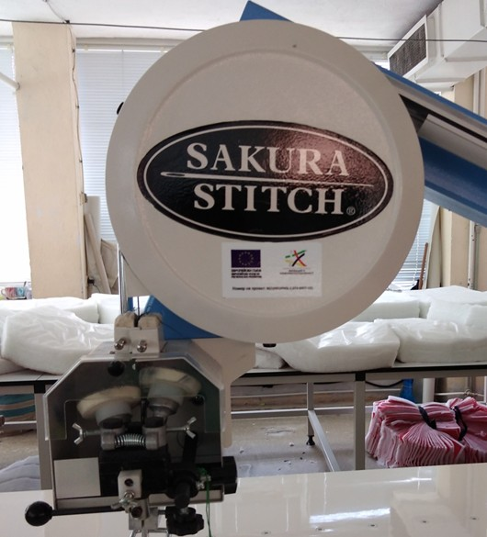
ОПИК 2014-2020

Slide 4
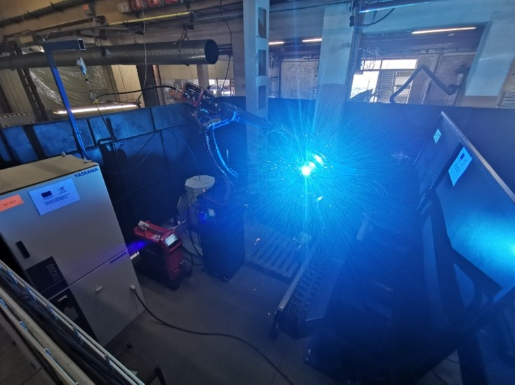
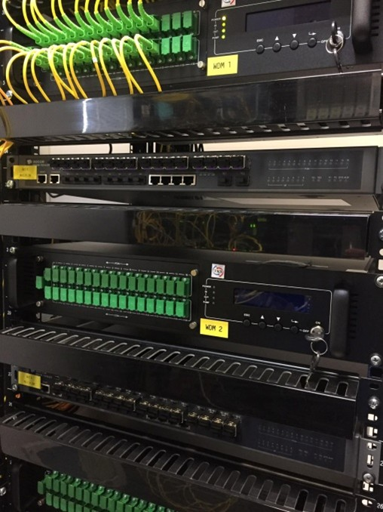
ОПИК 2014-2020 - 7 ПРОЕКТА

Slide 5
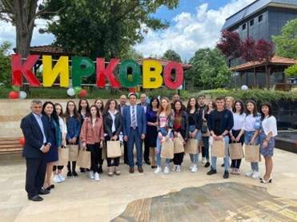
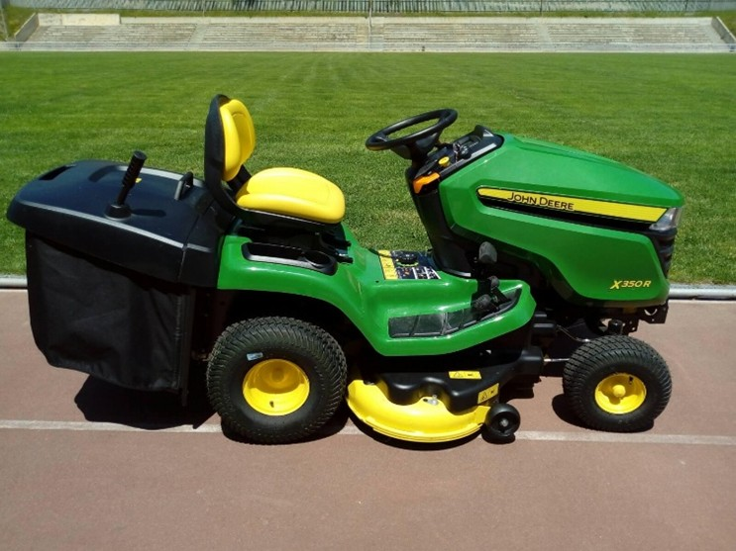
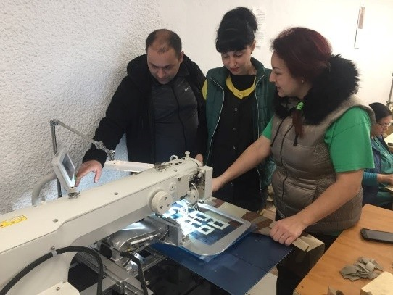
ОПРЧР 2014-2020 – ЗАЕТОСТ И ЗДР.УСЛУГИ

Slide 6
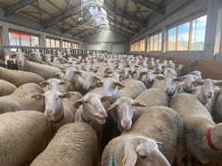
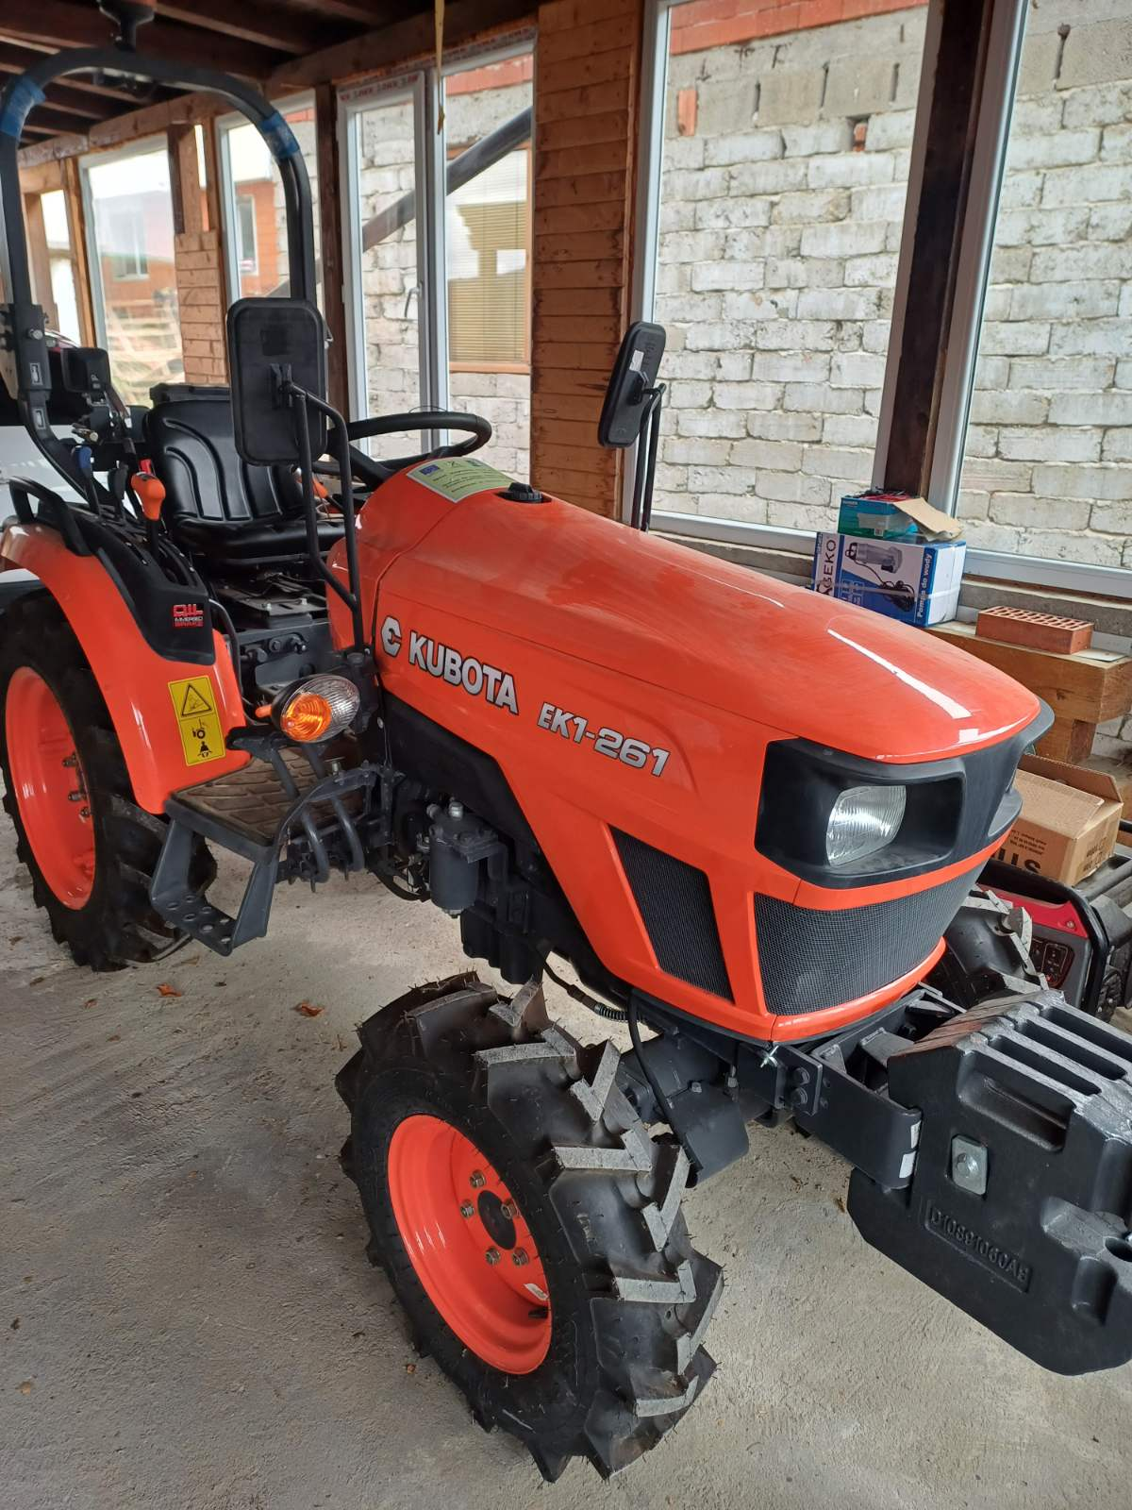
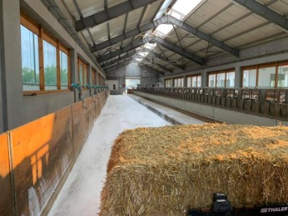
МЯРКА 4,1 – ЗЕМЕДЕЛСКИ СТОПАНСТВА

Slide 7
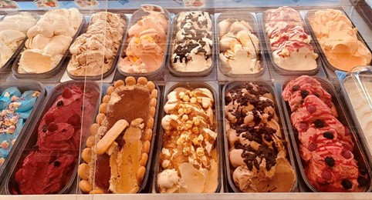
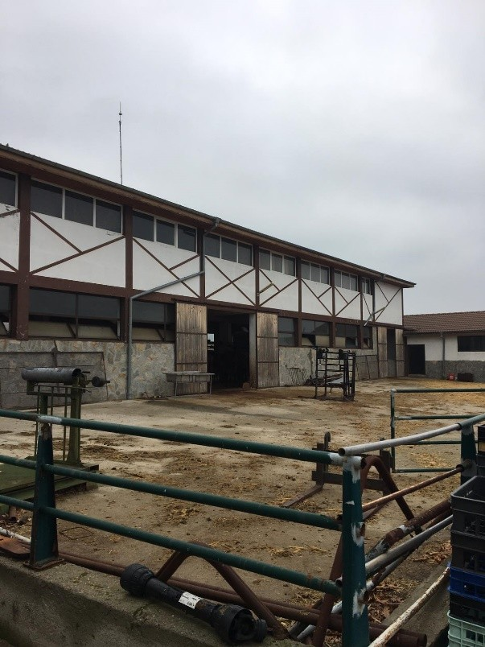
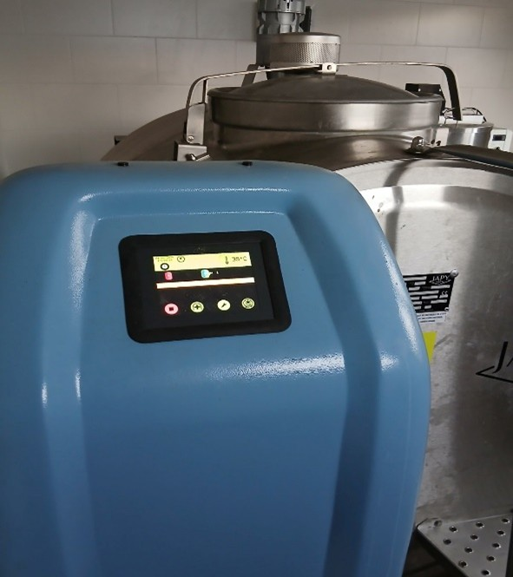
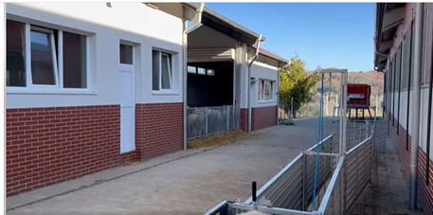
МЯРКА 4,2 – ПРЕРАБОТКА СЕЛСКОСТОПАНСКИ ПРОДУКТИ

Slide 8
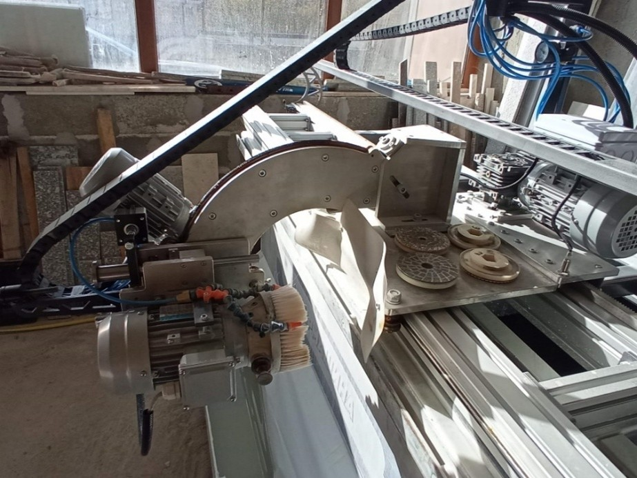
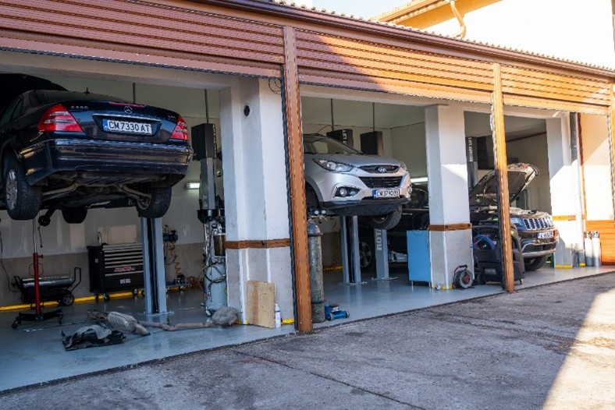
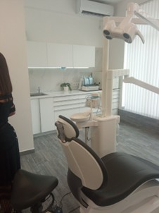
МЯРКА 6,4 – НЕЗЕМЕДЕЛСКИ ДЕЙНОСТИ

Slide 9
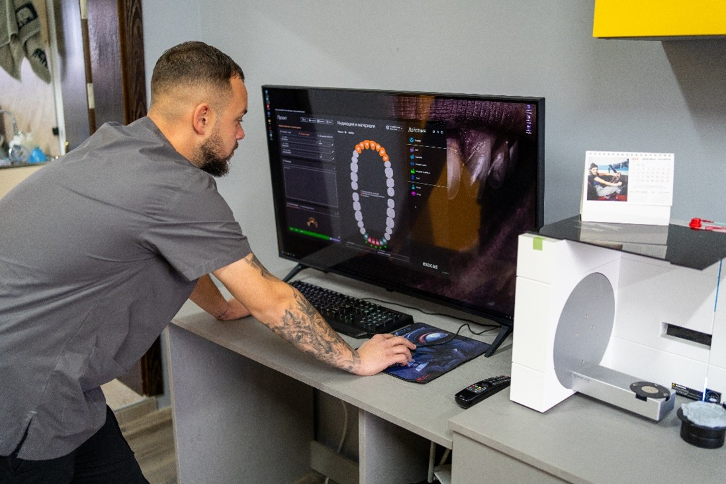
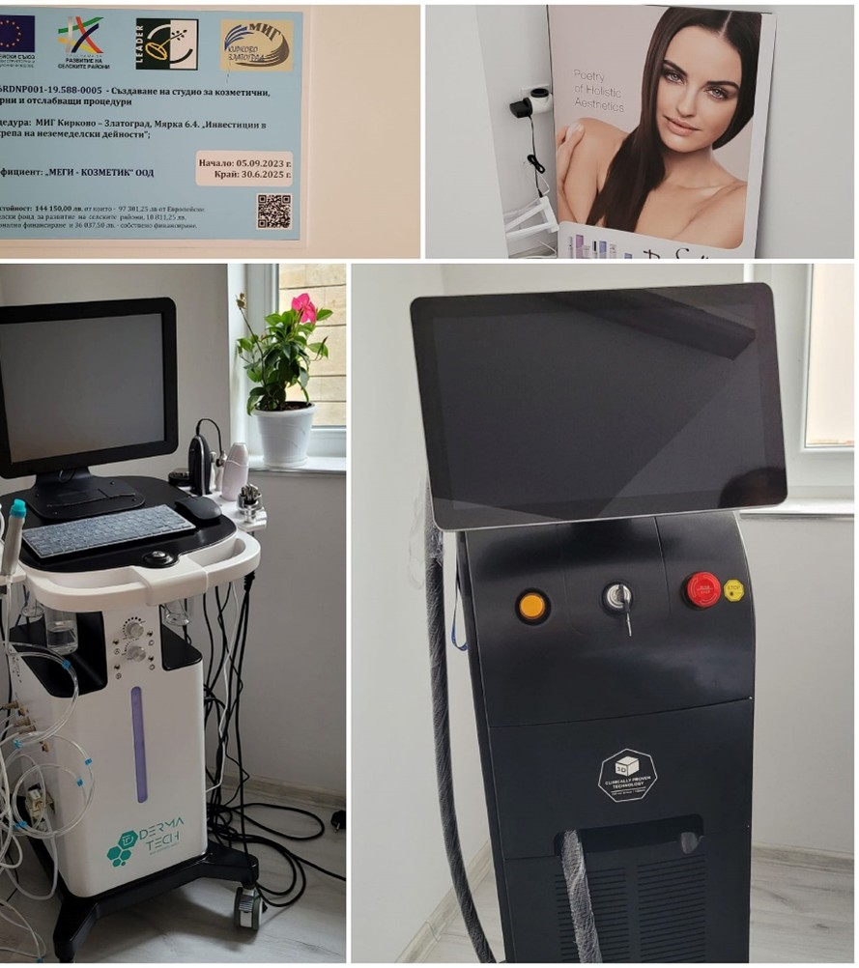
МЯРКА 6,4 – НЕЗЕМЕДЕЛСКИ ДЕЙНОСТИ (2)

Slide 10
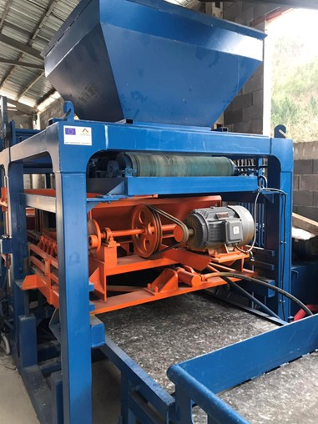
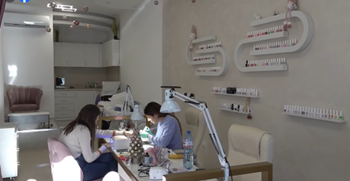
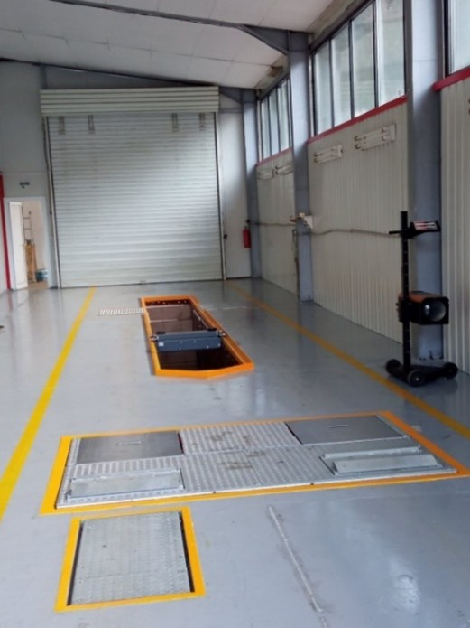
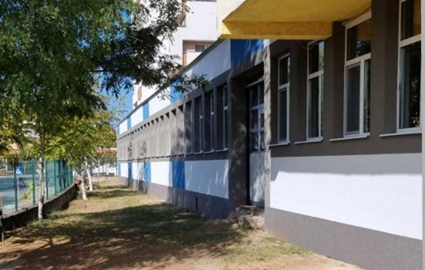
МЯРКА 6,4 – НЕЗЕМЕДЕЛСКИ ДЕЙНОСТИ (3)

Slide 11
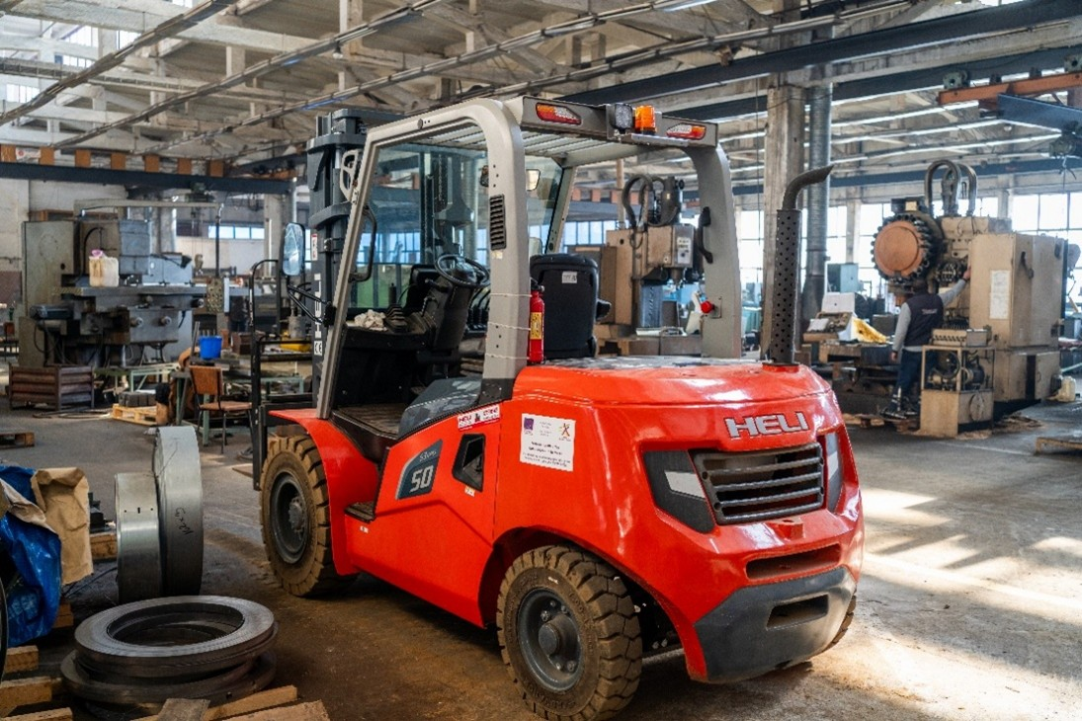
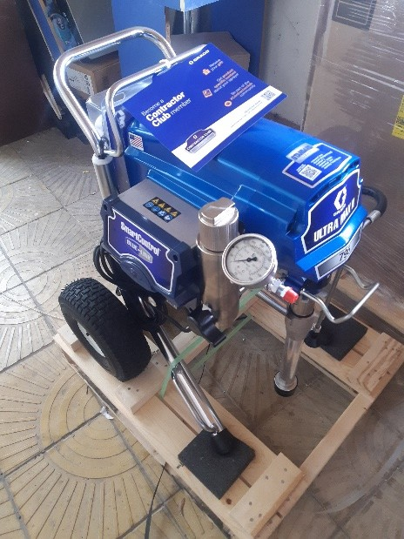
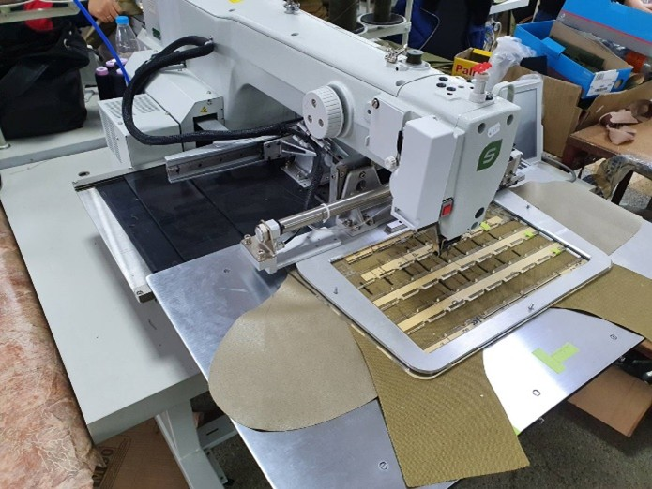
МЯРКА 6,4 – НЕЗЕМЕДЕЛСКИ ДЕЙНОСТИ (4)

Slide 12
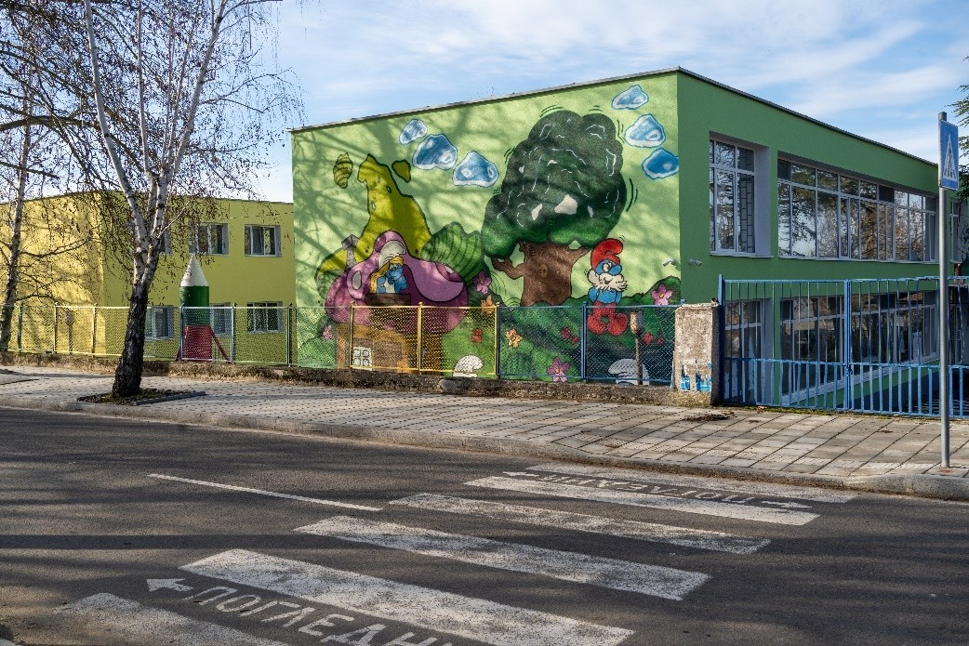
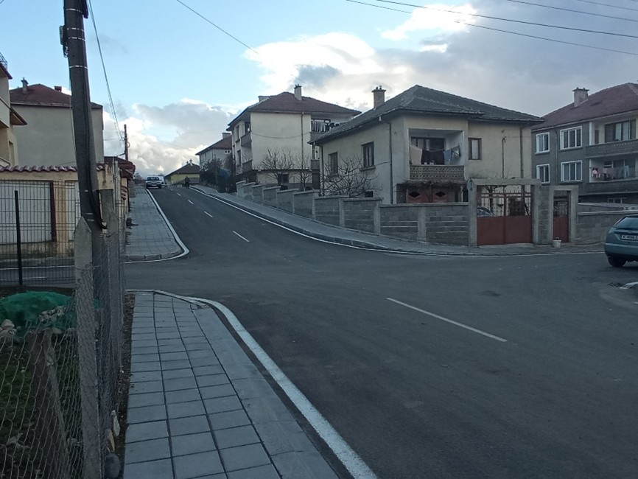
Мярка 7,2- Публична инфраструктура

Slide 13
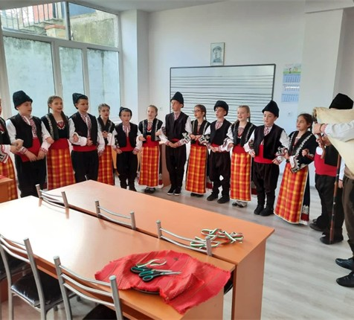
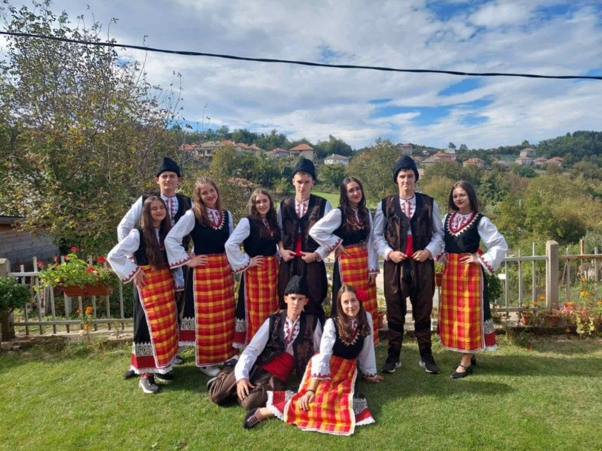
7,5-Природно и културно наследство

Slide 14
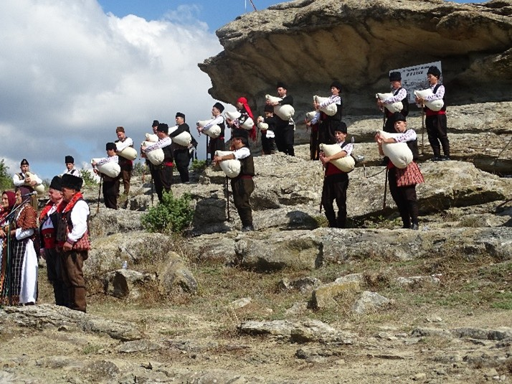
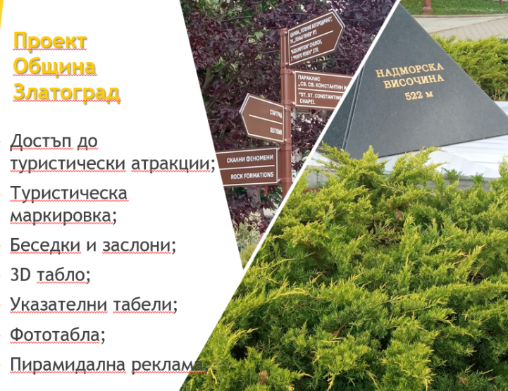
7,5-Природно и културно наследство

Slide 15
